Slide 1
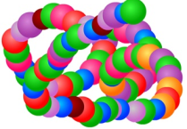
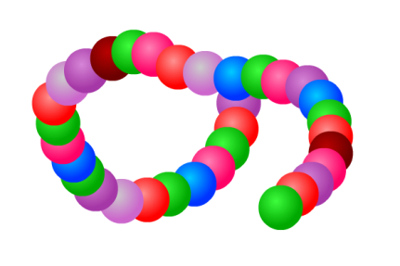
התא – מבנה ותפקוד
החלבונים
נושאי השיעור
תפקיד החלבונים בגוף
מבנה החלבונים
תהליך הדנטורציה
מצגות קשורות
החומרים המרכיבים את התאים – מבוא
פחמימות
חלבונים
חומרי תשמורת וויטמינים
ספציפי לנושא החלבונים:
מ-DNA לחלבון
מבנה האנזימים
תפקוד האנזימים
מבנה הקרום ודרכי מעבר חומרים דרכו (חלבוני ההעברה בקרום)

Slide 2
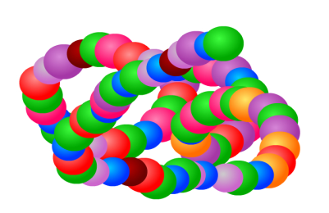
תפקיד החלבונים
החלבונים מצויים בכל תא של בעל חיים או צמח, ומקצתם (האנזימים) משתתפים בכל
הפעולות הכימיות המתרחשות בגוף, ויש להם חשיבות מרכזית ביותר בתפקוד הגוף.
בבעלי חיים, החלבונים הם המרכיב העיקרי של הרקמות. הם מהווים כ-50%
מכלל החומרים בגוף (בלא המים).
חומצה אמינית
בתאים יש שני סוגים של חלבונים:
חלבוניים תִּפקודיים
חלבונים המשתתפים בתהליכים שונים המתרחשים בתא.
כאלה הם: האנזימים, חלבוני ההעברה בקרום (תעלות נשאים ומשאבות),
קולטנים בקרום התא, נוגדנים, המוגלובין בתאי הדם האדומים ועוד.
חלבונים מבניים
חלבונים הבונים (יחד עם חומרים אחרים) את אברוני התא וחלקיו השונים.
2

Slide 3
מבנה החלבונים
מולקולות החלבונים הן שרשראות ארוכות, המורכבות מחוליות של חומצות אמיניות.
כל החלבונים בתאים מורכבים מצירופים של 20 סוגי חומצות אמיניות בלבד!
החלבונים נבדלים אלו מאלו בסוגי החומצות האמיניות המרכיבים אותם, במספר החומצות האמיניות הבונות את השרשרת ובסדר שלהם לאורך השרשרת. שרשרת חלבון ממוצעת מורכבת מ-300-200 חומצות אמיניות. לכל חלבון מבנה מרחבי אופייני וייחודי לו, שנוצר בשל כוחות משיכה ודחייה בין חלקים שונים במולקולה.
חומצה אמינית
3

Slide 4
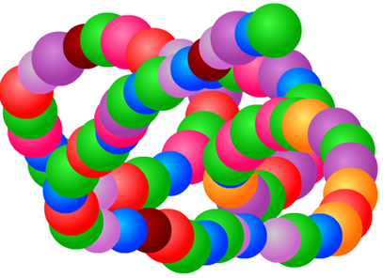
מבנה החומצות האמיניות
לכל החומצות האמיניות מבנה בסיסי זהה. החלק המבדיל בין חומצה אמינית אחת לאחרת נקרא קבוצת R, והוא ייחודי לכל חומצה אמינית.
בטבע יש בסך הכול 20 קבוצותR שונות. לכן, כל החלבונים בתאים הם צירופים של 20 סוגי חומצות אמיניות בלבד!
מולקולת חלבון
מבנה מולקולה של חומצה אמינית אחת
קבוצה אמינית
קבוצה קרבוקסילית
H
H
O
N
C
C
H
O
R
H
קבוצת R השונה מחומצה אמינית אחת לאחרת
4

Slide 5
שאלה 1: מבנה חומצה אמינית (הרחבה מעבר לנדרש על פי הסילבוס)
שאלה 1:
לפניכם נוסחת מבנה של שתי חומצות אמיניות, אלנין וגליצין.
סמנו את החלקים הזהים: קבוצה קרבוקסילית בצבע ירוק והקבוצה האמינית בצבע צהוב,
ואת החלק השונה (קבוצת R) בצבע חום.
אלנין
גליצין
H
H
O
H
H
O
N
C
C
N
C
C
H
H
O
H
O
C
H
H
H
H
5

Slide 6
תשובה
שאלה 1:
לפניכם נוסחת מבנה של שתי חומצות אמיניות, אלנין וגליצין.
סמנו את החלקים הזהים: קבוצה קרבוקסילית בצבע ירוק והקבוצה האמינית בצבע צהוב,
ואת החלק השונה (קבוצת R) בצבע חום.
אלנין
גליצין
קבוצה אמינית
קבוצה קרבוקסילית
קבוצה אמינית
קבוצה קרבוקסילית
H
H
O
H
H
O
N
C
C
N
C
C
H
H
O
H
O
C
H
H
H
H
קבוצת R השונה מחומצה אמינית אחת לאחרת
קבוצת R השונה מחומצה אמינית אחת לאחרת
6

Slide 7
שאלה 2
שאלה 2:
באיורים הבאים מתוארות שתי מולקולות חלבון. במה הן נבדלות זו מזו?
7

Slide 8
תשובה
שאלה 2:
באיורים הבאים מתוארות שתי מולקולות חלבון. במה הן נבדלות זו מזו?
תשובה:
שתי המולקולות נבדלות:
א. במספר החומצות האמיניות, כלומר באורך המולקולה.
ב. ברצף החומצות האמיניות, כלומר בסוג החומצות האמיניות המרכיבות את השרשרת.
ג. במבנה המרחבי (המוכתב על ידי רצף החומצות האמיניות המרכיבות את החלבון, וכוחות המשיכה או הדחייה ביניהן).
8

Slide 9
שאלה 3
שאלה 3:
הקשר בין חומצה אמינית לחלבון, הוא כמו הקשר בין:
א. גלוקוז לעמילן
ב. גליצרול לחומצות שומניות
ג. גלוקוז לחומצה אמינית
ד. סוכרוז לגליקוגן
9

Slide 10
תשובה
שאלה 3:
הקשר בין חומצה אמינית לחלבון, הוא כמו הקשר בין:
א. גלוקוז לעמילן
ב. גליצרול לחומצות שומניות
ג. גלוקוז לחומצה אמינית
ד. סוכרוז לגליקוגן
תשובה:
משפט א'
10

Slide 11
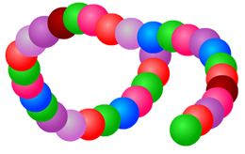
גלגולי החלבונים בגוף
החלבונים מורכבים ממולקולות גדולות שאינן יכולות לעבור דרך קרום התא.
אם כן, איך הגיעו החלבונים לתאים?
חלבונים המצויים במזון
מתפרקים במערכת העיכול לחומצות אמיניות, העוברות אל הדם ומועברות ממנו לתאים. החומצות האמיניות מורכבות ממולקולה קטנה, יחסית, היכולה לעבור דרך קרום התא.
מהחומצות האמיניות נבנים בתוך התאים (בריבוזומים)
חלבונים הנחוצים לתא.
איך התא "יודע" אילו חלבונים להרכיב, כלומר איזה רצף של חומצות אמיניות לחבר למולקולות החלבון הנחוצות לו?
המידע על רצף החומצות האמיניות בחלבונים השונים הנמצאים בתא, נמצא בגנים שב-DNA.
11

Slide 12
שאלה 4
שאלה 4:
כל החלבונים:
א. הם אנזימים
ב. בנויים משרשרת של חומצות אמיניות
ג. מכילים את כל החומצות האמיניות
ד. הם מרכיבים של מבנים בתאים
12

Slide 13
תשובה
שאלה 4:
כל החלבונים:
א. הם אנזימים
ב. בנויים משרשרת של חומצות אמיניות
ג. מכילים את כל החומצות האמיניות
ד. הם מרכיבים של מבנים בתאים
תשובה:
משפט ב'
13

Slide 14
שאלה 5
שאלה 5:
להלן שני משפטים.
איזה משפט מהם נכון ואיזה משפט שגוי? נמקו את בחירתכם.
א. כל חלבון הוא אנזים.
ב. ייתכן שחומצות אמיניות שהרכיבו את החלבונים במזון שאכלנו, יימצאו לאחר מכן
בהורמון אינסולין (שהוא חלבון) המיוצר בתאי הלבלב.
14

Slide 15
תשובה
שאלה 5:
להלן שני משפטים. איזה משפט מהם נכון ואיזה משפט שגוי? נמקו את בחירתכם.
א. כל חלבון הוא אנזים.
ב. ייתכן שחומצות אמיניות, שהרכיבו את החלבונים במזון שאכלנו, יימצאו לאחר מכן
בהורמון אינסולין (שהוא חלבון) המיוצר בתאי הלבלב.
תשובה:
לא נכון.
יש חלבונים שאינם אנזימים. דוגמאות: חלבוני העברה בקרום, חלבונים הבונים חלקים שונים בתא.
תשובה:
נכון.
החלבונים שבמזון מתפרקים במערכת העיכול ליחידותיהם, והחומצות האמיניות מועברות לתאים בעזרת הדם. בתאים מורכבים מהם חלבונים חדשים, על פי צורכי התאים (ועל פי המידע הגנטי המצוי בהם).
15

Slide 16
שאלה 6
שאלה 6:
מדוע בשר פרה יכול לשמש מקור טוב לחלבונים בתזונת האדם?
א. חלבוני הפרה זהים לחלבוני האדם כי גם האדם וגם הפרה הם יונקים.
ב. חלבוני הפרה אינם מעוררים תגובה חיסונית באדם בגלל דמיונם לחלבוני האדם.
ג. במערכת העיכול של האדם, חלבוני הפרה הופכים לחלבוני האדם.
ד. חלבוני האדם וחלבוני הפרה נבנים מאותן חומצות אמיניות.
16

Slide 17
תשובה
שאלה 6:
מדוע בשר פרה יכול לשמש מקור טוב לחלבונים בתזונת האדם?
א. חלבוני הפרה זהים לחלבוני האדם כי גם האדם וגם הפרה הם יונקים.
ב. חלבוני הפרה אינם מעוררים תגובה חיסונית באדם בגלל דמיונם לחלבוני האדם.
ג. במערכת העיכול של האדם, חלבוני הפרה הופכים לחלבוני האדם.
ד. חלבוני האדם וחלבוני הפרה נבנים מאותן חומצות אמיניות.
תשובה:
משפט ד'
17

Slide 18
שאלה 7
שאלה 7:
תהליך הרכבת חלבונים מחומצות אמיניות מתרחש:
א. במערכת העיכול
ב. בדם
ג. בתאים
ד. כל התשובות נכונות
18

Slide 19
תשובה
שאלה 7:
תהליך הרכבת חלבונים מחומצות אמיניות מתרחש:
א. במערכת העיכול
ב. בדם
ג. בתאים
ד. כל התשובות נכונות
תשובה:
משפט ג'
19

Slide 20
שאלה 8
שאלה 8:
טוענים כי אכילת בשר עוף תורמת חלבונים לגוף האדם.
טענה זו:
א. נכונה, כי חלבוני העוף זהים לחלבוני האדם.
ב. אינה נכונה, כי חלבוני העוף אינם זהים לחלבוני האדם.
ג. נכונה, כי חלבוני העוף מתפרקים במערכת העיכול של האדם לחומצות אמיניות,
שמהם נבנים חלבונים.
ד. אינה נכונה, כי חלבוני העוף מתפרקים במערכת העיכול לחומצות אמיניות, שאינן
נספגות בגוף.
20

Slide 21
תשובה
שאלה 8:
טוענים כי אכילת בשר עוף תורמת חלבונים לגוף האדם.
טענה זו:
א. נכונה, כי חלבוני העוף זהים לחלבוני האדם.
ב. אינה נכונה, כי חלבוני העוף אינם זהים לחלבוני האדם.
ג. נכונה, כי חלבוני העוף מתפרקים במערכת העיכול של האדם לחומצות אמיניות,
שמהם נבנים חלבונים.
ד. אינה נכונה, כי חלבוני העוף מתפרקים במערכת העיכול לחומצות אמיניות, שאינן
נספגות בגוף.
תשובה:
משפט ג'
21

Slide 22
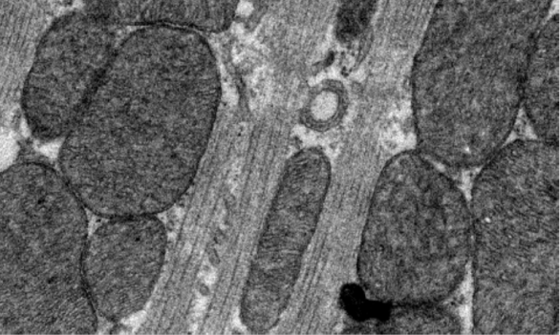
בתאי השריר יש סיבים עשויים מחלבונים
בתוך תאי השרירים יש סיבים העשויים מחלבון. תנועת הסיבים האלה גורמת להתכווצות תאי השריר. יש ספורטאים הנוהגים להרבות בשתיית משקה עשיר בחלבונים כדי לפתח את שרירי הגוף. שרטטו בשקופית הבאה תרשים המתאר את המסלול שעוברים החלבונים שבמשקה עד השימוש בהם לבניית הסיבים החלבוניים בתאי השריר.
שאלה 9 עוסקת בנושא זה.
סיבי השריר
מיטוכונדריה
בתמונה רואים רק חלק מתא שריר. בתוך התא יש סיבי שריר (הנראים כמו חוטים מוארכים), וביניהם יש ריכוז גדול של מיטוכונדריה (העיגולים הכהים), המספקים אנרגיה להתכווצות.
22

Slide 23
שאלה 9: גלגולי החלבונים מהמזון ועד תאי השרירים
מזון
שאלה 9:
בתרשים מתוארים גלגולי החלבונים
בגוף. השלימו את התרשים
בעזרת המילים:
חלבונים/חומצות אמיניות:
מערכת
העיכול
דם
תאי שריר
משמשים לבניית סיבי השריר

Slide 24
תשובה
מזון
שאלה 9:
בתרשים מתוארים גלגולי החלבונים
בגוף. השלימו את התרשים
בעזרת המילים:
חלבונים/חומצות אמיניות:
חלבונים
מערכת
העיכול
חלבונים
חומצות אמיניות
דם
חומצות אמיניות
תאי שריר
חומצות אמיניות
חלבונים
משמשים לבניית סיבי השריר

Slide 25
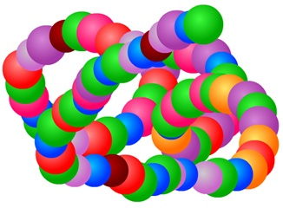
תהליך הדנטורציה
לכל חלבון מבנה מרחבי אופייני וייחודי לו. המבנה המרחבי נוצר בגלל כוחות משיכה ודחייה בין חומצות אמיניות שונות במולקולה. כלומר, המבנה המרחבי של החלבון מוכתב על ידי רצף החומצות האמיניות המרכיבות אותו.
גורמים סביבתיים כמו טמפרטורה, רמת החומציות וריכוז המלחים בסביבה יכולים להשפיע על כוחות המשיכה והדחייה האלה, ולכן לגרום לשינוי במבנה המרחבי של מולקולות החלבון.
דוגמה: בטמפרטורות גבוהות מאוד, המבנה המרחבי של החלבון נהרס. תופעה זו נקראת דנטורציה.
למבנה המרחבי יש חשיבות מכרעת בפעילות החלבון, ולכן שינויים במבנה המרחבי של החלבון עלולים לפגוע בפעילות החלבונים ולגרום נזק לתאים.
תהליך דנטורציה של חלבון
בתאים של כל היצורים החיים יש מערכות חומרים הנקראות מערכות בופר, המונעות את שינוי
דרגת ה-pH בתאים. זה מנגנון חשוב ביותר לשמירת ההומאוסטזיס בתאים, המסייע לפעילות תקינה של החלבונים.
25

Slide 26
שאלה 10: דנטורציה במטבח
שאלה 10:
א. כאשר חלבוני החלב עוברים דנטורציה הם נעשים לא-מסיסים ושוקעים בצורת גושים.
לכן החלב נעשה סמיך ומוצק. בתמונות מתואר ניסוי שבו הוסיפו מיץ לימון לחלב והוא
נקרש. הסבירו את התהליך.
ב. בישול ביצה טרייה גורם להפיכתה לביצה קשה. מה הדומה ומה השונה בין תהליך זה
ובין תהליך הקרשת החלב?
26

Slide 27
תשובה
שאלה 10:
א. כאשר חלבוני החלב עוברים דנטורציה הם נעשים לא-מסיסים ושוקעים בצורת גושים.
לכן החלב נעשה סמיך ומוצק. בתמונות מתואר ניסוי שבו הוסיפו מיץ לימון לחלב והוא
נקרש. הסבירו את התהליך.
ב. בישול ביצה טרייה גורם להפיכתה לביצה קשה. מה הדומה ומה השונה בין תהליך זה
ובין תהליך הקרשת החלב?
תשובה:
א. הוספת מיץ הלימון יצרה סביבה חומצית בחלב (ה-pH ירד), עקב כך עברו חלבוני החלב
דנטורציה. החלבונים העוברים דנטורציה אינם מסיסים במים ולכן נוצרים גושים בחלב.
ב. הדומה בין שני התהליכים הוא שבשניהם עברו החלבונים דנטורציה. הגורם לדנטורציה
שונה: במקרה של החלב, הגורם הוא השינוי ב-pH ואילו במקרה של הביצה הגורם הוא
הטמפרטורה הגבוהה.
27

Slide 28
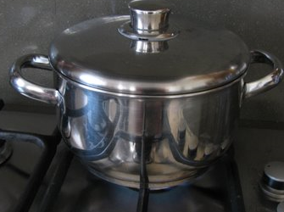
דנטורציה במטבח
תהליך בישול מיני מזונות שונים (ירקות, בשר וכדומה) גורם לדנטורציה של החלבונים שבהם.
28

Slide 29
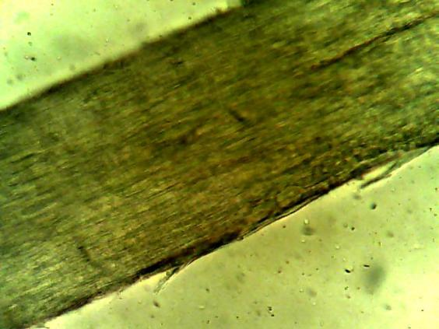
שאלה 11: דנטורציה במספרה
שאלה 11:
השׂער בנוי מחלבונים. אפשר ל"יישר" שׂער מתולתל בעזרת זרם אוויר חם.
הסבירו את הקשר לתהליך הדנטורציה.
ד"ר נורית קינן ואורה בר, מט"ח ©
תמונה מיקרוסקופית של קטע של שערה. אפשר לראות את סיבי החלבון. כל סיב
בנוי ממספר רב של מולקולות חלבון המחוברות במקביל (כמו סיבים של חבל).
29

Slide 30
תשובה
שאלה 11:
השׂער בנוי מחלבונים. אפשר ל"יישר" שׂער מתולתל בעזרת זרם אוויר חם.
הסבירו את הקשר לתהליך הדנטורציה.
תשובה:
הטמפרטורה הגבוהה גורמת לדנטורציה של סיבי החלבון, המרכיבים את השערות. השינוי במבנה המרחבי של החלבונים הבונים את השערה, מביא לשינוי בצורתה – "מיישר" אותה.
30

Slide 31
שאלה 12: מדוע מכת חום מסוכנת?
שאלה 12:
עליית טמפרטורת הגוף מעל ל-42 מעלות גורמת למוות.
להלן סיפור על אירוע מותם הטרגי של שני חיילי סיירת מטכ"ל, ערן עופר ז"ל וירון בר דור ז"ל, הקשור לעליית טמפרטורת הגוף:
ביום ראשון 24 ביוני 1992יצאו חיילים מסיירת מטכ"ל לאימון באזור אילת. באותו יום נרשמה באילת טמפרטורה של 45 מעלות בצל!
במהלך האימון, התמוטט החייל ערן עופר. חברו מחוליה אחרת, ירון בר דור, הוזעק כדי להגיש לו עזרה. ירון רץ, הגיע אל ערן, החדיר לוורידיו שני עירויים, ולהפתעת הנוכחים, התמוטט גם הוא.
בהמשך היום נקבע מותם של שני החיילים ממכת חום. לא מהתייבשות, אלא ממכת חום. גופם לא סבל ממחסור בנוזלים, אך כמות החום בגופם הייתה גדולה מן הכמות שהגוף יכול לפזר.
הסבירו: מדוע עליית טמפרטורת הגוף מעל ל-42 מעלות היא כה מסוכנת?
31

Slide 32
תשובה
שאלה 12:
עליית טמפרטורת הגוף מעל ל-42 מעלות גורמת למוות.
להלן סיפור על אירוע מותם הטרגי של שני חיילי סיירת מטכ"ל, ערן עופר ז"ל וירון בר דור ז"ל, הקשור לעליית טמפרטורת הגוף:
ביום ראשון 24 ביוני 1992יצאו חיילים מסיירת מטכ"ל לאימון באזור אילת. באותו יום נרשמה באילת טמפרטורה של 45 מעלות בצל!
במהלך האימון, התמוטט החייל ערן עופר. חברו מחוליה אחרת, ירון בר דור, הוזעק כדי להגיש לו עזרה. ירון רץ, הגיע אל ערן, החדיר לוורידיו שני עירויים, ולהפתעת הנוכחים, התמוטט גם הוא.
בהמשך היום נקבע מותם של שני החיילים ממכת חום. לא מהתייבשות, אלא ממכת חום. גופם לא סבל ממחסור בנוזלים, אך כמות החום בגופם הייתה גדולה מן הכמות שהגוף יכול לפזר.
הסבירו: מדוע עליית טמפרטורת הגוף מעל ל-42 מעלות היא כה מסוכנת?
תשובה:
עליית הטמפרטורה גורמת לדנטורציה של החלבונים בגוף. שינוי המבנה המרחבי גורם להפסקת תפקודם של החלבונים (האנזימים, חלבוני ההעברה ועוד) ולפגיעה בתאים, אשר מורכבים מחלבונים.
32

Slide 33
שאלה 13
שאלה 13:
יש אנשים שבמערכת העיכול שלהם חסר האנזים לקטאז, המפרק את הסוכר לקטוז שבחלב (דו-סוכר). לאנשים אלו מומלץ לבלוע גלולה המכילה לקטאז לפני אכילת מוצרי חלב.
אדם שהתקשה לבלוע את הגלולה, שם אותה בתה מתוק רותח, ולאחר שהגלולה נמסה, שתה את התה. התברר שהגלולה שנלקחה בדרך זו לא הייתה יעילה.
מה יכולה להיות הסיבה לכך?
33

Slide 34
תשובה
שאלה 13:
יש אנשים שבמערכת העיכול שלהם חסר האנזים לקטאז, המפרק את הסוכר לקטוז שבחלב (דו-סוכר). לאנשים אלו מומלץ לבלוע גלולה המכילה לקטאז לפני אכילת מוצרי חלב.
אדם שהתקשה לבלוע את הגלולה, שם אותה בתה מתוק רותח, ולאחר שהגלולה נמסה, שתה את התה. התברר שהגלולה שנלקחה בדרך זו לא הייתה יעילה.
מה יכולה להיות הסיבה לכך?
תשובה:
האנזים שבגלולה עבר דנטורציה בגלל הטמפרטורה הגבוהה ואיבד את פעילותו.
34

Slide 35
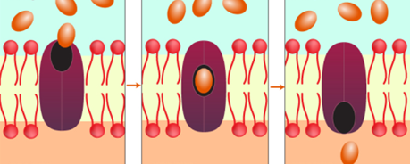
לעתים פעילות החלבון כרוכה בשינוי המבנה המרחבי שלו
כפי שראינו קודם, דנטורציה פוגעת בתפקוד החלבון. עם זאת, לעתים קרובות פעילות תקינה של חלבון כרוכה בשינויים הפיכים במבנה המרחבי שלו. דוגמאות:
נשאים
הנשאים הם חלבוני העברה המצויים בקרום התא. קישור חומר ייחודי אל הנשא מצדו האחד
של הקרום, גורם לשינוי במבנה המרחבי של הנשא, הגורם להעברת החומר אל הצד האחר
של הקרום. כך, לדוגמה, גלוקוז חודר אל התאים.
קולטן להורמון
קישור של הורמון לקולטן הייחודי לו גורם לשינוי במבנה המרחבי של הקולטן, דבר הגורם להפעלת תהליכים בתוך התא.
העברת חומר אל תוך התא בעזרת נשא
נשא הוא חלבון הבנוי משרשרת חומצות אמיניות (ככל החלבונים). לצורך הדגמה, הוא הוצג בתמונה בדרך סכמתית.
תעלות
התעלות הן עוד סוג של חלבוני העברה המצויים בקרום. יש תעלות שקישור חומרים אליהן, גורם לשינוי במבנן המרחבי ולסגירתן.
מעבר ממצב בלתי פעיל למצב פעיל ולהפך
דוגמה: חלבונים הקשורים לתהליך קרישת הדם עוברים ממצב בלתי פעיל למצב פעיל דרך
שינוי המבנה המרחבי שלהם.
35

Slide 36
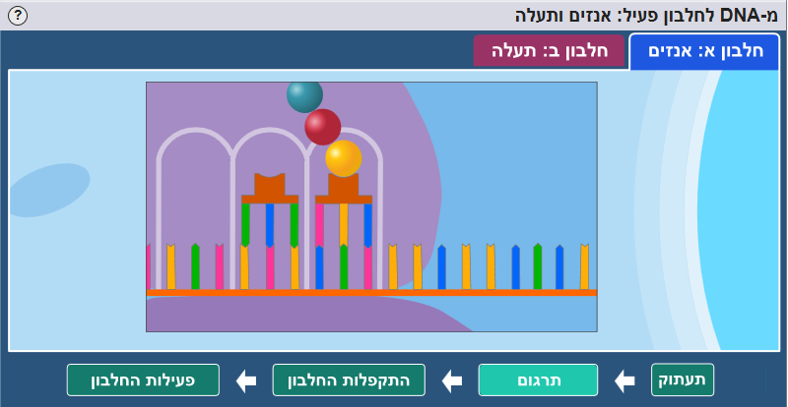
סימולציה: מ-DNA לחלבון פעיל
בסימולציה מתוארים גילגולי החלבונים החל מהיווצרותם בתהליכי תעתוק ותרגום, התקפלותם
וכלה בפעילותם (לדוגמה: אנזים או תעלה).
נדון בתהליך התעתוק והתרגום ובפעילות החלבונים כאנזימים או כתעלות במצגות הייעודיות לנושאים אלו.
36

Slide 37
סיכום: מבנה החלבונים וחשיבותם
החלבונים מצויים בכל תא של בעל חיים או צמח, בבעלי חיים, החלבונים הם המרכיב
העיקרי של הרקמות (מלבד המים).
לחלבונים יש חשיבות מרכזית בתפקוד הגוף. בתאים יש שני סוגים של חלבונים:
חלבוניים תִּפקודיים לדוגמה: האנזימים, חלבוני ההעברה בקרום), קולטנים, נוגדנים.
חלבונים מבניים – חלבונים הבונים (יחד עם חומרים אחרים) את התאים.
מולקולות החלבונים הן שרשראות ארוכות, המורכבות מחוליות של חומצות אמיניות.
בטבע יש 20 סוגי חומצות אמיניות בלבד.
החלבונים נבדלים אלו מאלו בסוגי החומצות האמיניות המרכיבים אותם, במספר החומצות
האמיניות הבונות את השרשרת ובסדר שלהם לאורך השרשרת.
37

Slide 38
סיכום: המבנה המרחבי של החלבונים וחשיבותו
לכל חלבון מבנה מרחבי אופייני וייחודי לו. המבנה המרחבי נוצר בגלל כוחות משיכה ודחייה
בין חומצות אמיניות שונות במולקולה.
גורמים סביבתיים כמו טמפרטורה, רמת החומציות וריכוז המלחים בסביבה יכולים להשפיע על
כוחות המשיכה והדחייה האלה, ולכן לגרום לשינוי במבנה המרחבי של מולקולות החלבון.
דוגמה: בטמפרטורות גבוהות מאוד, המבנה המרחבי של החלבון נהרס. תופעה זו נקראת
דנטורציה.
בתאים של כל היצורים החיים יש מערכות חומרים הנקראות מערכות בופר, המונעות את שינוי
דרגת ה-pH בתאים. זה מנגנון חשוב ביותר לשמירת ההומאוסטזיס בתאים, המסייע לפעילות
תקינה של החלבונים.
דנטורציה פוגעת בתפקוד החלבון. עם זאת, לעתים קרובות פעילות תקינה של חלבון כרוכה
בשינויים הפיכים במבנה המרחבי שלו.
38

Slide 39
סיכום: מקור החלבונים ותהליך יצירתם
מקור החלבונים בתאי בעלי חיים הוא המזון:
חלבונים המצויים במזון מתפרקים במערכת העיכול לחומצות אמיניות, העוברות אל הדם
ומועברות ממנו לתאים.
החומצות האמיניות מורכבות ממולקולה קטנה, יחסית, היכולה לעבור דרך קרום התא.
מהחומצות האמיניות נבנים בתוך התאים בתהליך תעתוק ותרגום חלבונים הנחוצים לתא.
רצף החומצות האמיניות המכתיבות את החלבון נקבע על פי רצף הבסיסים ב-DNA בגן
הכולל את המידע ליצירת החלבון.
39

Slide 40
שאלה 14: ביולוגיה בחיוך
שאלה 14:
להלן ציטוט מתיאור של אבקת חלבון המשמשת ספורטאים כתוסף תזונה:
החלבונים במוצר "באופן דומה לשומנים ולפחמימות, גם בקטגוריה זו, XXXXX (שם המוצר) מכיל חלבונים באיכות הגבוהה ביותר. המוצר מכיל 37 גרם של תשלובת חלבונים מ- 3 סוגים, כאשר בשונה ממוצרים אחרים בשוק, כאן החלבונים נשמרו בצורתם הטבעית ולא עברו תהליכים כימיים כמו דנטורציה. דנטורציה זהו תהליך כימי שבו מפורקים החלבונים לחומצות אמינו בודדות או פפטידים של חלבון ובתהליך זה אנו משנים לגוף את צורת הספיגה שהוא רגיל אליה ובכך פוגעים ביכולת הספיגה של החלבון."
ציינו את אי הדיוקים/שגיאות הביולוגיות בתיאור המוצר.
40

Slide 41
תשובה
שאלה 14:
החלבונים במוצר "באופן דומה לשומנים ולפחמימות, גם בקטגוריה זו, XXXXX (שם המוצר) מכיל חלבונים באיכות הגבוהה ביותר. המוצר מכיל 37 גרם של תשלובת חלבונים מ- 3 סוגים, כאשר בשונה ממוצרים אחרים בשוק, כאן החלבונים נשמרו בצורתם הטבעית ולא עברו תהליכים כימיים כמו דנטורציה. דנטורציה זהו תהליך כימי שבו מפורקים החלבונים לחומצות אמינו בודדות או פפטידים של חלבון ובתהליך זה אנו משנים לגוף את צורת הספיגה שהוא רגיל אליה ובכך פוגעים ביכולת הספיגה של החלבון."
תשובה
דנטורציה הוא תהליך שבו משתנה המבנה המרחבי של החלבון (לרוב כתוצאה משינויים בסביבת המולקולה). תהליך זה אינו כולל פירוק של החלבון לחומצות אמיניות.
דנטורציה מתרחשת כמעט בכל תהליך של בישול מזון הכולל חלבונים (צלייה, טיגון, אפיה וכ"ו) ואינה פוגעת באיכות החלבון. ובכל מקרה, החלבונים שבמזון עוברים דנטורציה בהגיעם לקיבה עקב החומציות השוררת בקיבה.
חלבונים, מכל מקור שהוא, מתפרקים במערכת העיכול ונספגים בצורה של חומצות אמיניות. כלומר בניגוד למה שנאמר בקטע הנ"ל, פירוק החלבון לחומצות אמיניות הכרחי לתהליך ספיגת המזון.
שלא יעבדו עליכם!
41

